Slide 1
矩阵跟踪算法

Slide 2
问题的提出：
多人运动场景下三维骨架重建结果集合中的各骨架坐标集合无法与目标身份进行一一对应
运动过程中无法利用人脸识别技术进行身份识别

Slide 3
核心思路：
运动场景网格化
选取合适的矩阵块大小，以确定相邻目标间隔的最小网格数
设置两个矩阵，prev矩阵(记录当前推理得到的所有目标编号与网格编号的一一对应关系)；next矩阵(录无人机下一张传回图像中有人的网格编号)
设置一个集合D，用于记录未识别的人物身份，将在该集合中利用骨架相似度算法确定身份
用next矩阵更新prev矩阵，实现实时跟踪
初值由人脸识别得到

Slide 4
基本假设：
目标在无人机返回一帧图像的时间间隔内最多移动一个矩阵单元，这点由长跑极限速度(<10m/s)和大疆无人机的高帧率(60帧)保证。

Slide 5
人物身份推理：
骨架相似度算法在与大量人物骨架进行对比识别时表现不佳，对每一个不确定身份的三维骨架，需要尽量减少可能的身份搜索范围。
对prev中的每个人物p，在next矩阵中的对应位置的3×3范围内查找是否有人物。
查找到唯一目标：由于人物运动的连续性，判断该人物身份编号为p
查找到多个目标：实际不会发生，程序报错
未查找到人物：此时情况只可能是在检测范围边缘，人物超出检测范围时发生。将p加入未识别人物集合
如果遍历过prev中的每个人物后，next中还有未知身份编号的人物，说明该人物是离开检测区域后重新进入检测范围的人物。利用骨架相似度进行判断

Slide 6
实例分析

Slide 7
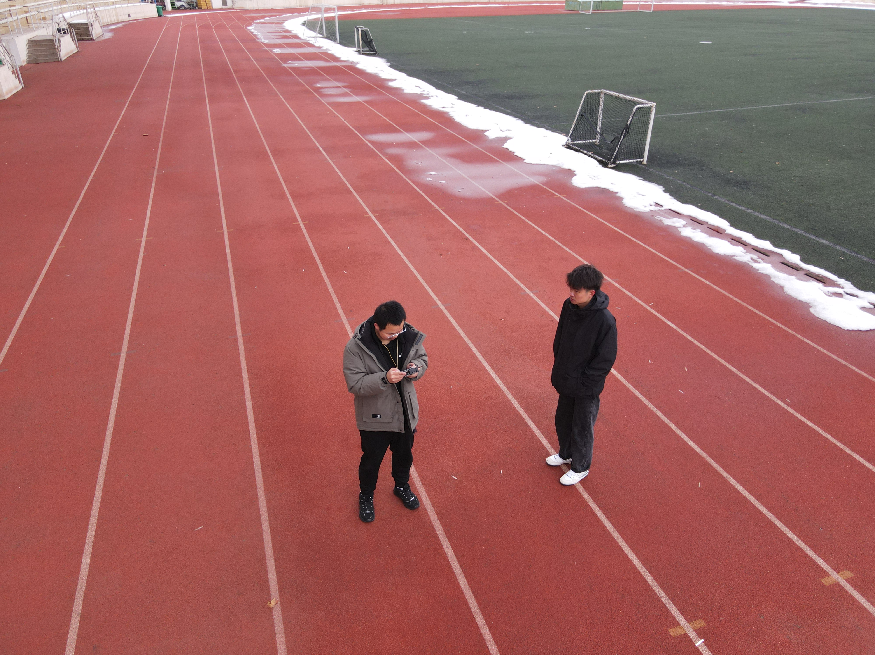
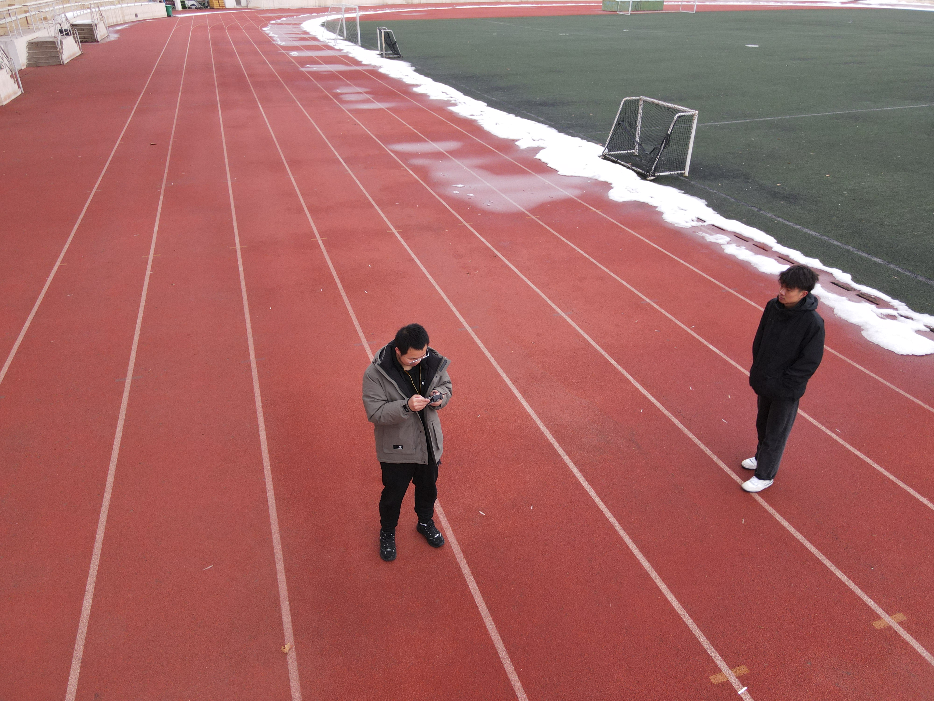
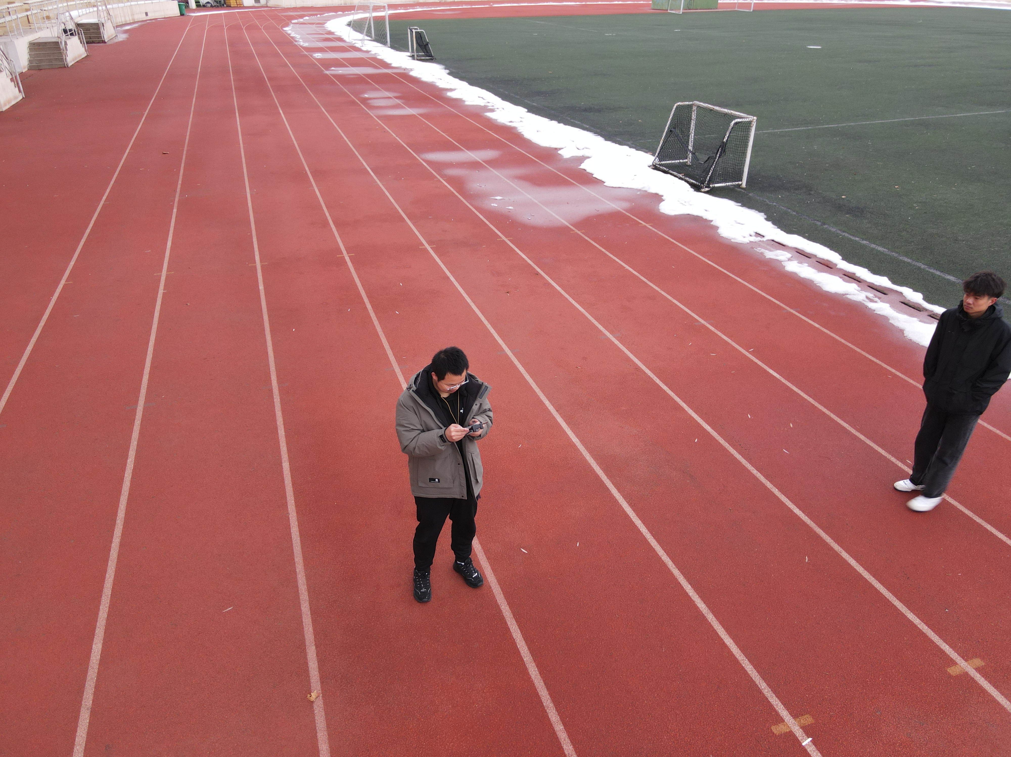
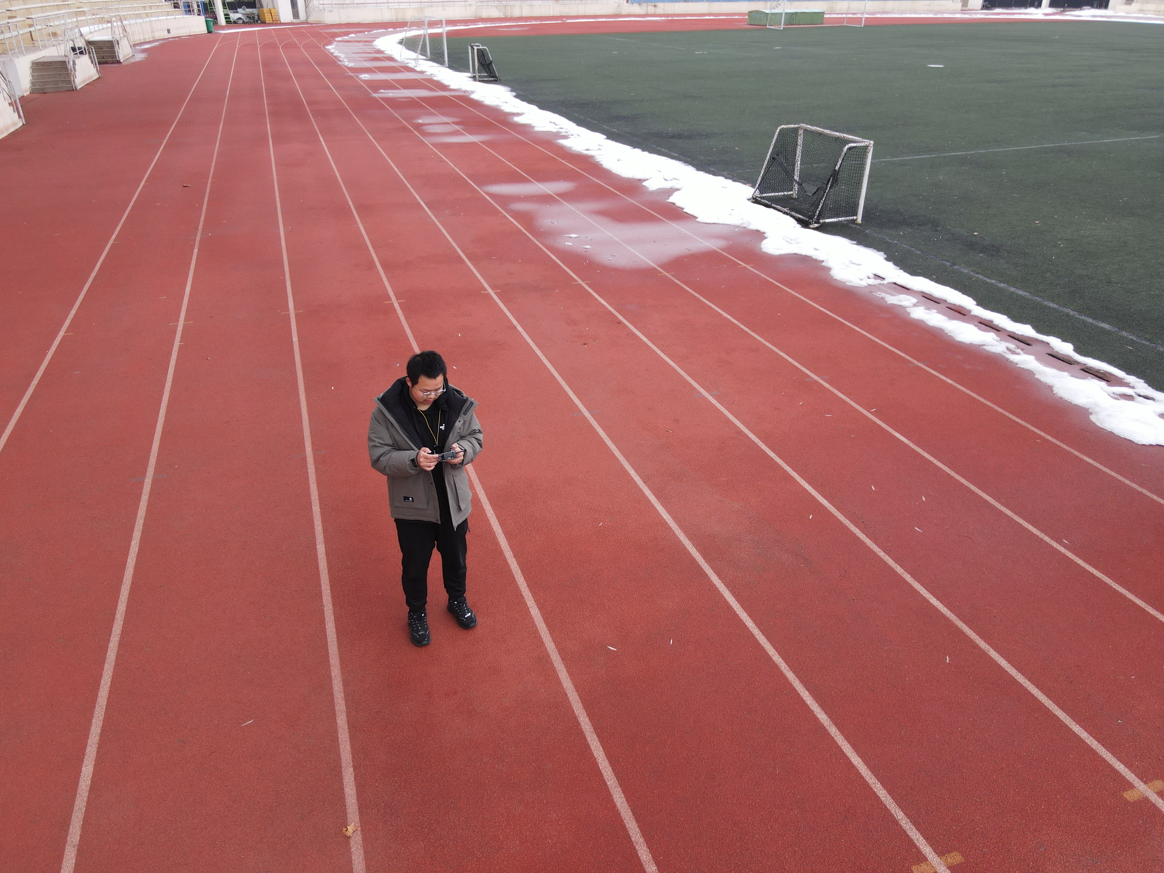
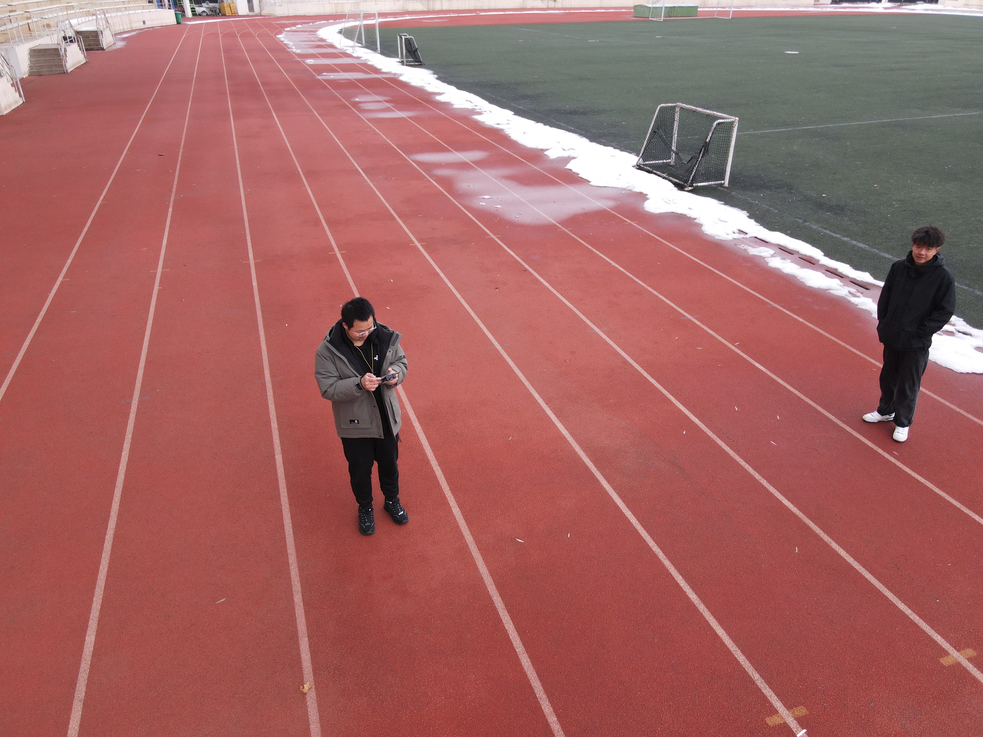
采集图像
无人机每隔一定时间采集当前拍摄画面以图片形式传递给后端。以下为无人机在一段时间内采集到的5张图片(间隔多帧)
图片1
图片2
图片3
图片4
图片5

Slide 8
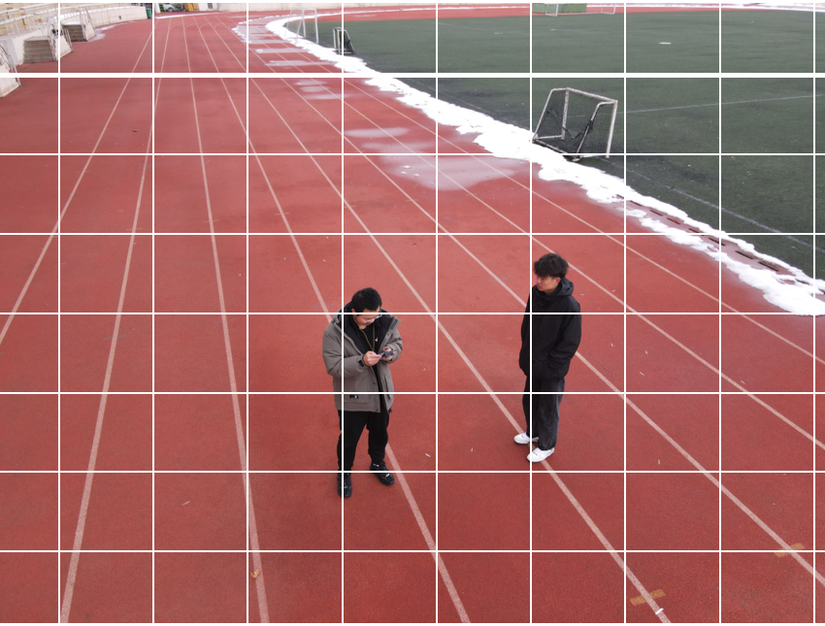
后端分析图像中人物位置信息并将图片数据网格化
后端接收到第一张图片：
面部识别
识别人物身份编号
图片1
人物1
人物2

Slide 9
将图片中的人物位置信息及身份以矩阵形式进行记录
 |  |  |  |  |  | 2
 |  |  |  | 1
图片1
prev
人物1
人物2

Slide 10
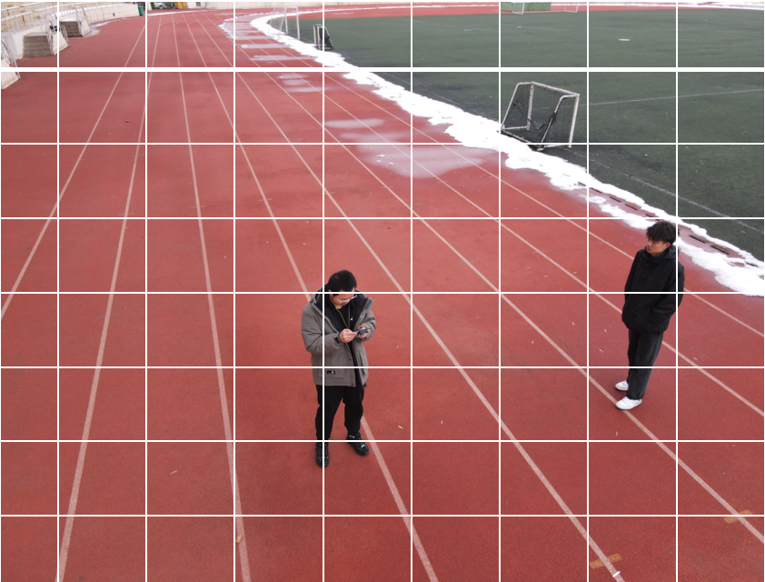
后端接收到第二张图片：
仅需识别是否有人
不识别人物身份编号
图片2
next

Slide 11
prev矩阵中记录了人物身份信息，由此推理next矩阵中的人物身份
 |  |  |  |  |  | 2
 |  |  |  | 1
推理
next矩阵
prev矩阵

Slide 12
以prev矩阵中的1号目标在next矩阵中的对应位置为中心，在3×3大小的区域内（图中黑色框范围）查找是否有人
 |  |  |  |  |  | 2
 |  |  |  | 1
推理
next矩阵
prev矩阵

Slide 13
黑色框中有人，故推断出该人物身份即1号
 |  |  |  | 1
 |  |  |  |  |  | 2
 |  |  |  | 1
推理
next矩阵
prev矩阵

Slide 14
类似地，可以推断出另一名人物的身份编号为2号
 |  |  |  |  |  |  | 2
 |  |  |  | 1
 |  |  |  |  |  | 2
 |  |  |  | 1
推理
next矩阵
prev矩阵

Slide 15
推理全部完成后将next矩阵赋值给prev矩阵
 |  |  |  |  |  |  | 2
 |  |  |  | 1
 |  |  |  |  |  |  | 2
 |  |  |  | 1
赋值
next矩阵
prev矩阵

Slide 16
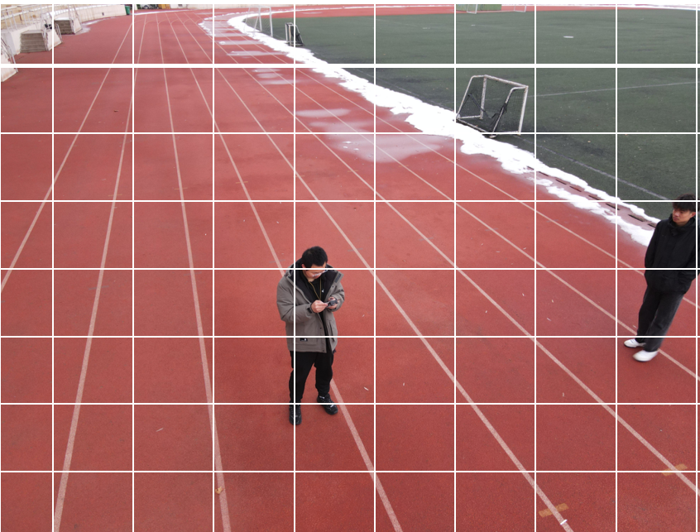
后端接收到第三张图片：
识别是否有人
图片3
next

Slide 17
同样利用相同的方法推理出身份
 |  |  |  |  |  |  |  | 2
 |  |  |  | 1
 |  |  |  |  |  |  | 2
 |  |  |  | 1
推理
next矩阵
prev矩阵

Slide 18
 |  |  |  |  |  |  |  | 2
 |  |  |  | 1
 |  |  |  |  |  |  |  | 2
 |  |  |  | 1
赋值
next矩阵
prev矩阵

Slide 19
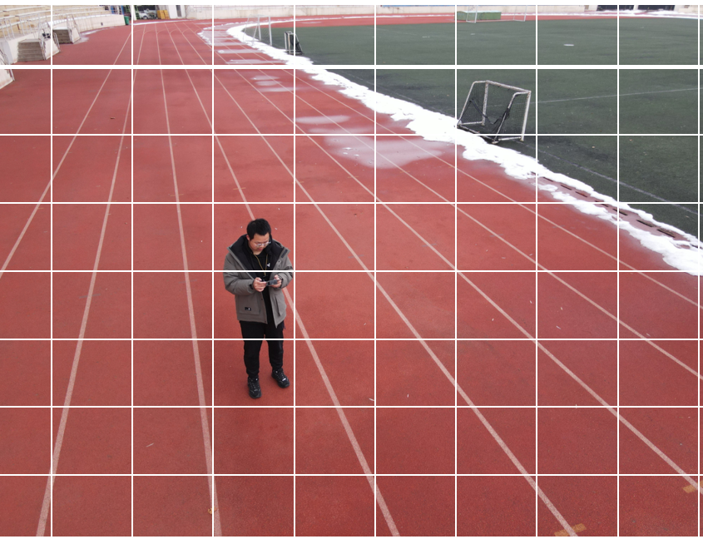
后端接收到第四张图片：
图片4
next

Slide 20
同样利用相同的方法推理出1号人物
 |  |  |  | 1
 |  |  |  |  |  |  |  | 2
 |  |  |  | 1
推理
next矩阵
prev矩阵
利用该方法查找2号人物未能找到，说明人物超出镜头范围，将2号人物加入到D中

Slide 21
 |  |  |  | 1
 |  |  |  | 1
赋值
next矩阵
prev矩阵

Slide 22
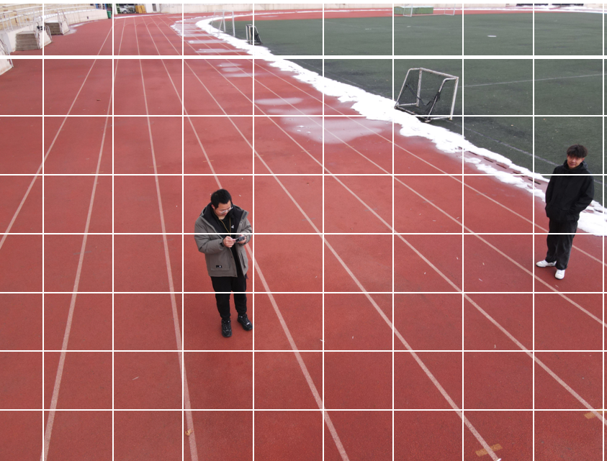
后端接收到第五张图片：
图片5
位置矩阵5

Slide 23
同样利用相同的方法推理出1号人物
 |  |  |  |  |  |  |  | 2
 |  |  |  | 1
 |  |  |  | 1
推理
next矩阵
prev矩阵
根据在集合D中应用骨架相似度模型进行身份估计，判断出next矩阵中多出的目标为2号人物

Slide 24
 |  |  |  |  |  |  |  | 2
 |  |  |  | 1
 |  |  |  |  |  |  |  | 2
 |  |  |  | 1
赋值
next矩阵
prev矩阵

Slide 25
推理过程中的两个参数的影响
网格化时确定的矩阵单元中心距离d
d应选择合适值。
如果过大，可能会使划分后的一个网格中出现两个或更多人物；也可能遇到后续推理确认目标身份编号过程中，多个目标的3*3查找范围出现重叠的问题。
如果过小，导致需要创建的存储矩阵规模过大，浪费内存影响性能。
考虑到实际应用场景，d可选择设定为无人机工作时画面内两个目标距离最短时的距离的1/4，这样可以避免上述过大过小的问题。
无人机采集图片并发送给后端的时间间隔t
t应选择合适值。
如果过小，向后端发送图片过于频繁，造成许多不必要的计算，影响性能
如果过大，人物可能在间隔时间内移动过远距离，超出了推理过程中的3*3查找区域，导致推理失败。

